Slide 1
你要帶他們去哪裡？

Slide 2
歌羅西書 1:28 Colossians 1:28
我們傳揚他，是用諸般的智慧，勸戒各人，教導各人，要把各人在基督裡完完全全地引到 神面前
²⁸ Him we proclaim, warning everyone and teaching everyone with all wisdom, that we may present everyone mature in Christ.

Slide 3
走進世界的教會
基督
被釘十架的君王
世界
等待亮光的照耀
後來的榮耀必大過先前的榮耀
個人
生命品質的翻轉
關係
眾人因我得祝福

Slide 4
走進世界的教會
基督
被釘十架的君王
世界
等待亮光的照耀
後來的榮耀必大過先前的榮耀
個人
生命品質的翻轉
關係
眾人因我得祝福

Slide 5
歌羅西書 1:28 Colossians 1:28
我們傳揚他，是用諸般的智慧，勸戒各人，教導各人，要把各人在基督裡完完全全地引到 神面前
²⁸ Him we proclaim, warning everyone and teaching everyone with all wisdom, that we may present everyone mature in Christ.

Slide 6
要帶他們去哪裡？

Slide 7
我們的任務是 傳揚耶穌
Our mission is to proclaim Jesus

Slide 8
提摩太後書 2 Tim 4:1-2a
我在 神面前，並在將來審判活人死人的基督耶穌面前，憑著他的顯現和他的國度囑咐你： 務要傳道，無論得時不得時
4 I charge you in the presence of God and of Christ Jesus, who is to judge the living and the dead, and by his appearing and his kingdom:² preach the word; be ready in season and out of season; reprove, rebuke, and exhort, with complete patience and teaching.

Slide 9
我們的任務是 傳揚耶穌
我們的行動是 勸戒，教導
Our action is to warn and to teach

Slide 10
提摩太後書 2Tim 4:2b
總要專心，並用百般的忍耐、各樣的教訓責備人，警戒人，勸勉人。
² preach the word; be ready in season and out of season; reprove, rebuke, and exhort, with complete patience and teaching.

Slide 11
哥林多前書 1Cor 14:3
但做先知講道的，是對人說，要造就、安慰、勸勉人。
³ On the other hand, the one who prophesies speaks to people for their upbuilding and encouragement and consolation.

Slide 12
我們的任務是 傳揚耶穌
我們的行動是 勸戒，教導
我們的工具是 諸般的智慧
Our tools are in all wisdom

Slide 13
以弗所書1:7-8
我們藉這愛子的血得蒙救贖，過犯得以赦免，乃是照他豐富的恩典。 這恩典是 神用諸般智慧聰明，充充足足賞給我們的；。

Slide 14
我們的任務是 傳揚耶穌
我們的行動是 勸戒，教導
我們的工具是 諸般的智慧
我們的權柄是 在基督裡
Our authority is in Christ

Slide 15
歌羅西書 Col 1:28
….要把各人在基督裡完完全全地引到 神面前。
²⁸ ….. we may present everyone mature in Christ.

Slide 16
約翰福音 John 15:4
你們要常在我裡面，我也常在你們裡面。枝子若不常在葡萄樹上，自己就不能結果子；你們若不常在我裡面，也是這樣
⁴ Abide in me, and I in you. As the branch cannot bear fruit by itself, unless it abides in the vine, neither can you, unless you abide in me.

Slide 17
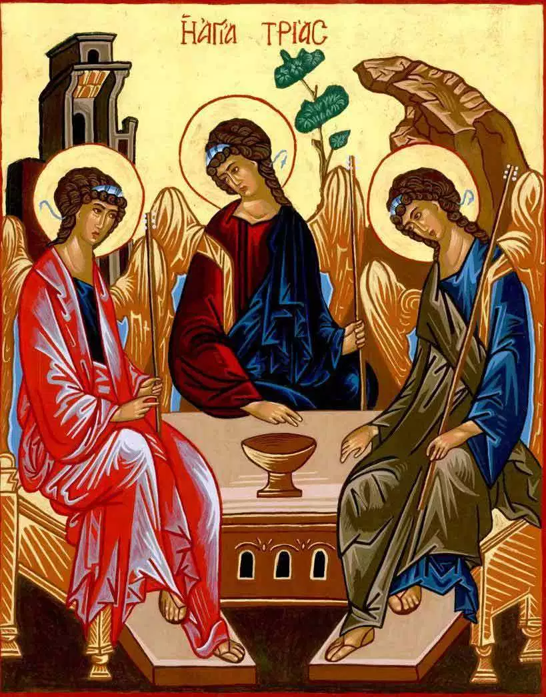

Slide 18
歌羅西書Col 1:25
我照 神為你們所賜我的職分作了教會的執事，要把 神的道理傳得全備，這道理就是歷世歷代所隱藏的奧祕；但如今向他的聖徒顯明了。神願意叫他們知道，這奧祕在外邦人中有何等豐盛的榮耀，就是基督在你們心裡成了有榮耀的盼望。
of which I became a minister according to the stewardship from God that was given to me for you, to make the word of God fully known,

Slide 19
腓力比書 Phi 4:12-13
我知道怎樣處卑賤，也知道怎樣處豐富；或飽足，或飢餓；或有餘，或缺乏，隨事隨在，我都得了祕訣。我靠著那加給我力量的，凡事都能做。
¹² I know how to be brought low, and I know how to abound. In any and every circumstance, I have learned the secret of facing plenty and hunger, abundance and need. ¹³ I can do all things through him who strengthens me.

Slide 20
哥林多前書 1Cor 2:2
因為我曾定了主意，在你們中間不知道別的，只知道耶穌基督並他釘十字架
² For I decided to know nothing among you except Jesus Christ and him crucified.

Slide 21
歌羅西 Col 3:17
無論做甚麼，或說話或行事，都要奉主耶穌的名，藉著他感謝父 神。
¹⁷ And whatever you do, in word or deed, do everything in the name of the Lord Jesus, giving thanks to God the Father through him.

Slide 22
我們的任務是 傳揚耶穌
我們的行動是 勸戒，教導
我們的工具是 諸般的智慧
我們的權柄是 在基督裡
我們的目標是 完完全全引到神面前
Our goal is to lead them to God

Slide 23
哥林多前書 1Cor 1:12-13
我的意思就是你們各人說：「我是屬保羅的」；「我是屬亞波羅的」；「我是屬磯法的」；「我是屬基督的」。基督是分開的嗎？保羅為你們釘了十字架嗎？你們是奉保羅的名受了洗嗎？

Slide 24
馬太福音 Matthew 23:15
「你們這假冒為善的文士和法利賽人有禍了！因為你們走遍洋海陸地，勾引一個人入教，既入了教，卻使他作地獄之子，比你們還加倍。

Slide 25
我們的任務是 傳揚耶穌
我們的行動是 勸戒，教導
我們的工具是 諸般的智慧
我們的權柄是 在基督裡
我們的目標是 完完全全引到神面前

Slide 26
約翰福音 John 21:11
西門彼得就去，把網拉到岸上。那網滿了大魚，共一百五十三條；魚雖這樣多，網卻沒有破。

